Slide 1
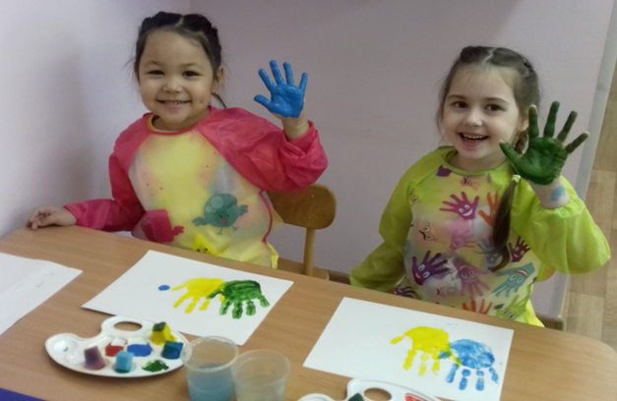
Муниципальное автономное дошкольное образовательное учреждение
«Детский сад № 266»
Обобщение опыта на тему: «Развитие творческих способностей по рисованию на занятиях средствами нетрадиционных техник у детей дошкольного возраста»
Подготовила воспитатель высшей категории: Морозова Елена Валерьевна
г. Барнаул 2021

Slide 2
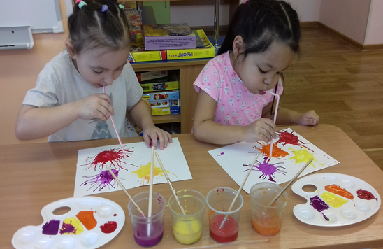
И в десять лет, и в семь, и в пять, Все дети любят рисовать. И каждый смело нарисует, Всё, что его интересует. Далёкий космос, ближний лес, Цветы, машины, сказки, пляски, Всё нарисуем, были б краски, Да лист бумаги на столе, Да мир в семье и на Земле. В. Берестов
Все мы знаем, что рисование одно из самых больших удовольствий для ребенка, оно раскрывает внутренний мир маленького человека. Ведь рисуя, ребенок отражает не только то, что видит вокруг, но и проявляет собственную фантазию. Нетрадиционное рисование доставляет детям множество положительных эмоций, раскрывает новые возможности использования хорошо знакомых им предметов в качестве художественных материалов, удивляет своей непредсказуемостью. Оригинальное рисование без кисточки и карандаша расковывает ребенка, позволяет почувствовать краски, их характер, настроение. Незаметно для себя дети учатся наблюдать, думать, фантазировать. По рисункам детей можно проследить, как развивается ребенок, его мелкая моторика.

Slide 3
Цели и задачи
Цель: развитие мелкой моторики рук, творческих способностей у детей с ОВЗ через использование нетрадиционных техник рисования.
Задачи:
1. Развивать мелкую моторику кистей рук и тактильное восприятие. 2.Сформировать у детей технические навыки рисования;
3. Познакомить детей с нетрадиционными формами художественной деятельности. Обучать техническим приёмам и способам нетрадиционного рисования с использованием различных изоматериалов.
4. Развивать воображение и творческие способности детей; обогащать и расширять художественный опыт детей;
5. Побуждать ребенка экспериментировать;
6. Воспитывать усидчивость, аккуратность, терпение, умение доводить начатое дело до конца.
7. Формировать способность получать радость от творчества.
8. Развивать у детей интерес к художественной деятельности.

Slide 4
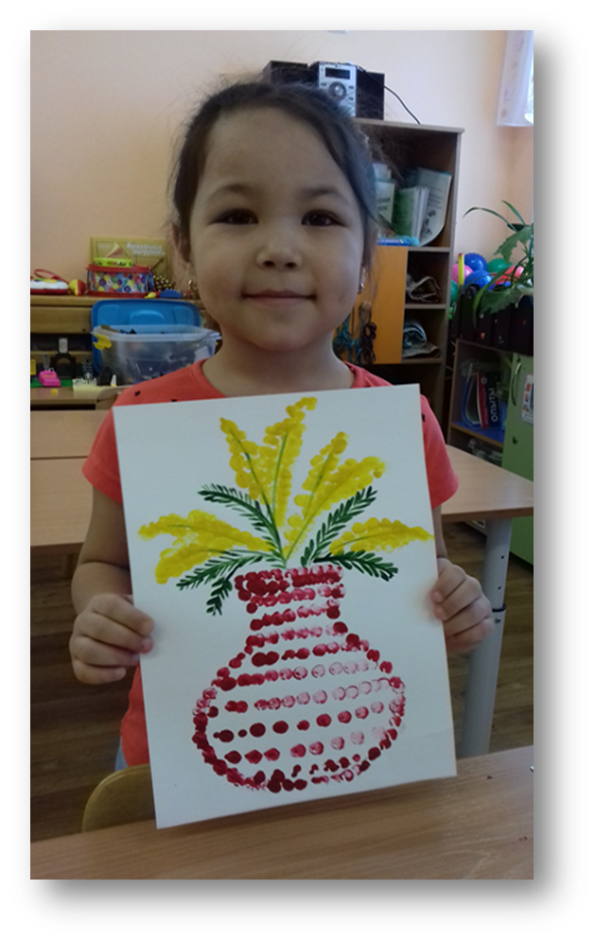
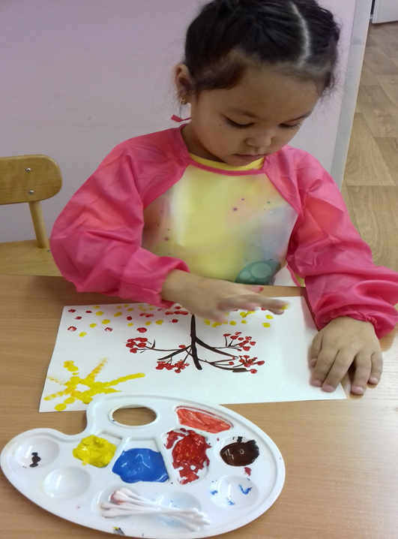
Рисование пальчиками
Ребенок опускает пальчик в гуашь или набирает пальчиковую краску и наносит точки, пятнышки на бумагу. На каждый пальчик набирается краска разного цвета. После работы пальчики вытираются салфеткой, затем гуашь легко смывается.

Slide 5
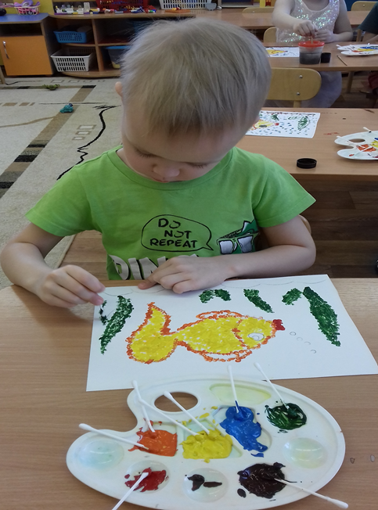
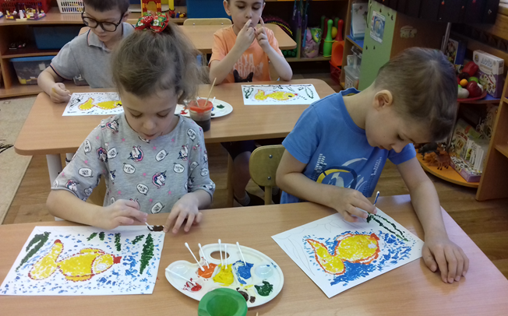
Рисование ватной палочкой
Рисование ватными палочками – это один из видов нетрадиционных техник рисования. Ребенок или взрослый рисует контурное изображение предмета, затем делает отпечатки ватной палочкой, размещая их близко друг к другу, по карандашному контуру. Затем можно заполнить и середину изображения. На каждый цвет берется чистая ватная палочка.

Slide 6
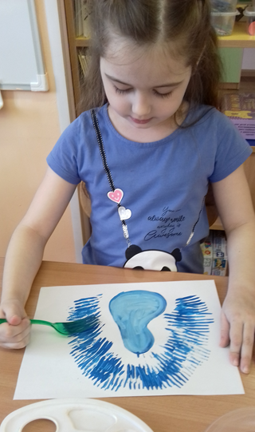
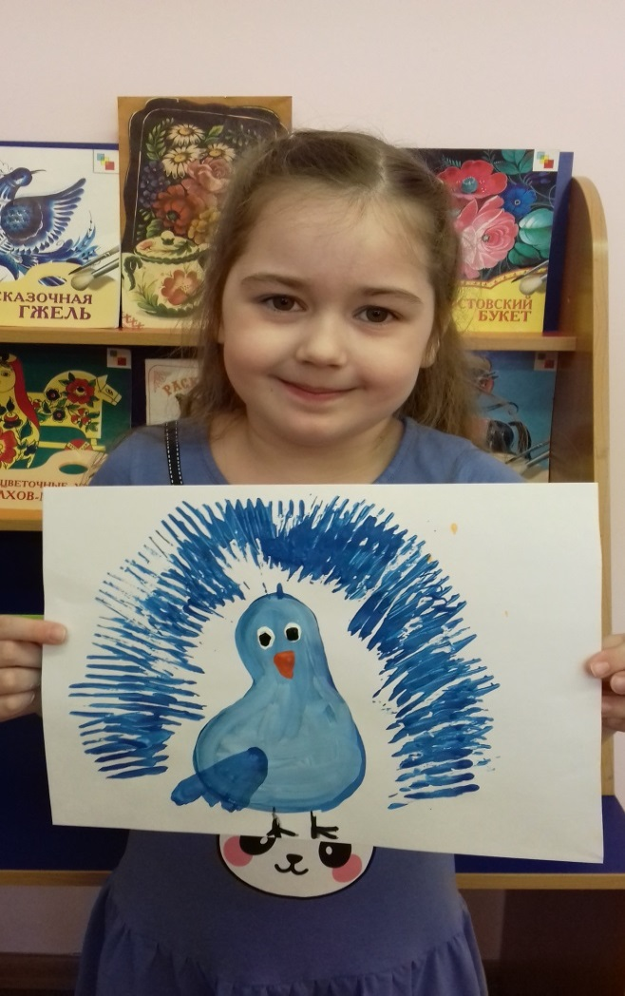
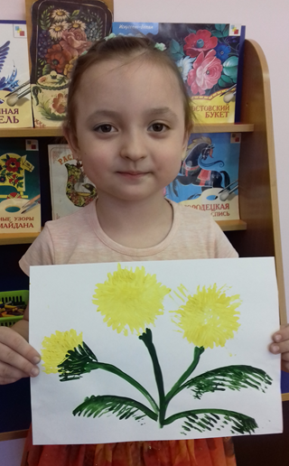
Рисование вилкой
Познакомимся еще с одним видом нетрадиционного рисования, это рисование вилкой.
Принцип рисования вилкой очень простой, опускаете вилку обратной стороной в краску, после делаете отпечаток на листе бумаге.
На вилку набираем краску из плоской тарелочки и плоской поверхностью вилки делается отпечаток. Можно рисовать траву, цветы, ежика.

Slide 7
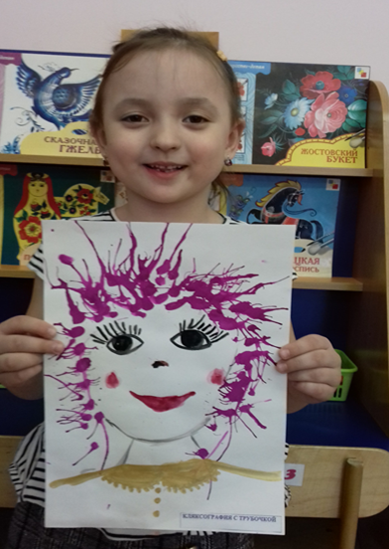
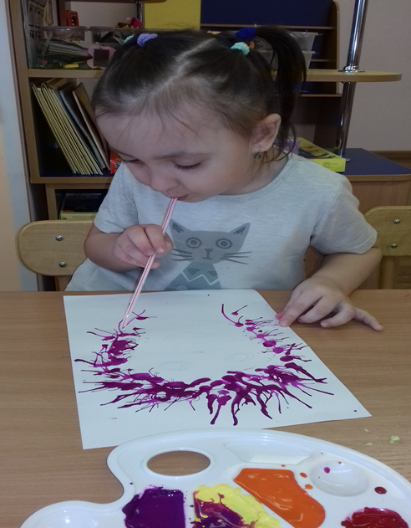
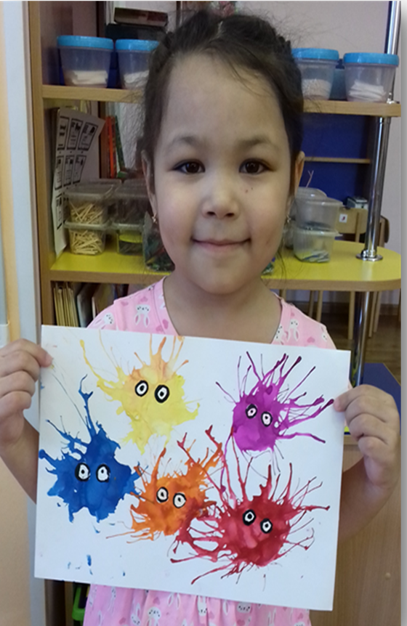
Кляксография с трубочкой «Раздувание краски»
Способ получения изображения: ребёнок зачерпывает ложкой краску, выливает её на лист, делая небольшое пятно (капельку). Затем на это пятно дует из трубочки так, чтобы её конец не касался ни пятна, ни бумаги. При необходимости процедура повторяется. Недостающие детали дорисовываются. Кляксография тренирует лёгкие и развивает фантазию.

Slide 8
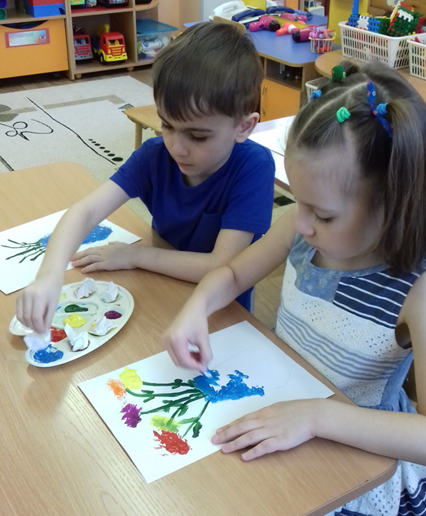
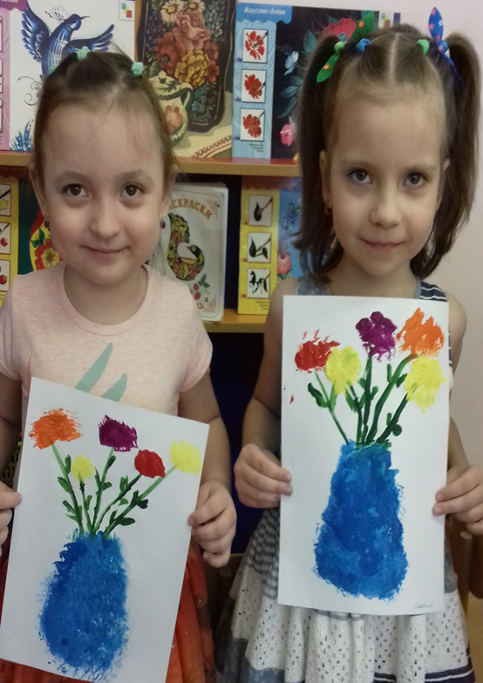
Техника рисования мятой бумагой
Способ получения изображения: ребенок сминает плотную бумагу в комок, опускает ее в густую краску и наносит на лист бумаги, получая отпечаток неопределенной формы. Так очень быстро можно получить траву, крону деревьев, снежный покров, изображения с пушистой фактурой (цыпленок, цветы).

Slide 9
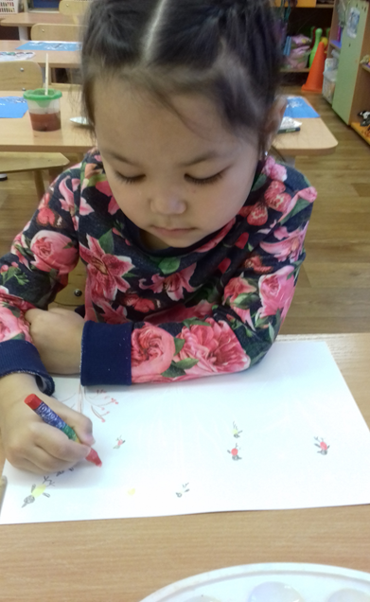
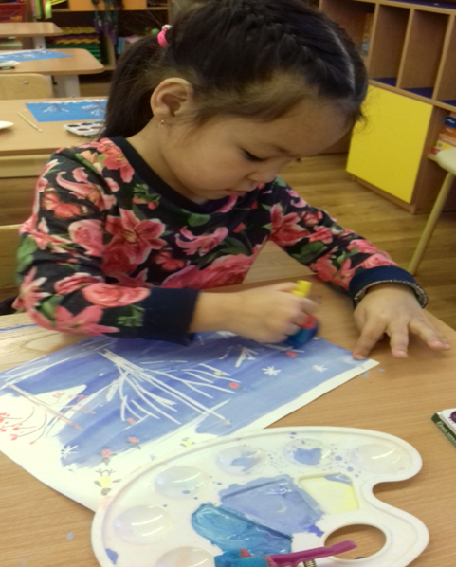
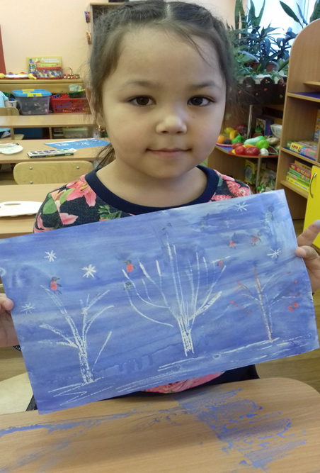
Рисование «Восковые мелки + акварель»
Цветными восковыми карандашами или восковыми мелками наносим рисунок на лист бумаги. Затем покрываем одним или несколькими слоями акварели. Получается необычный и яркий рисунок.

Slide 10
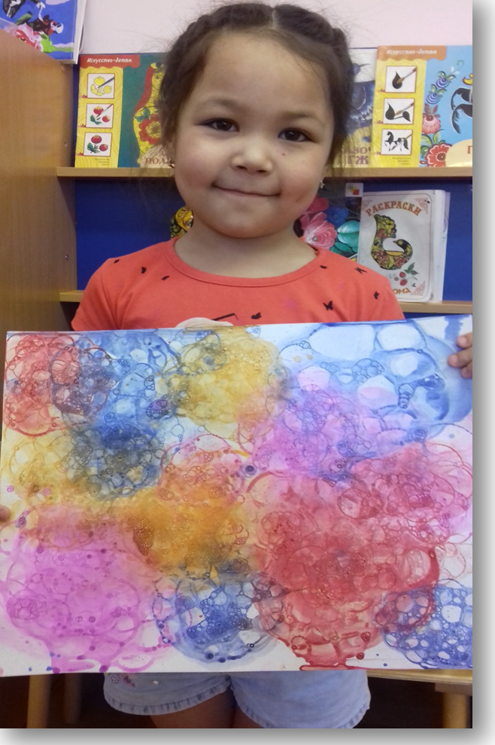
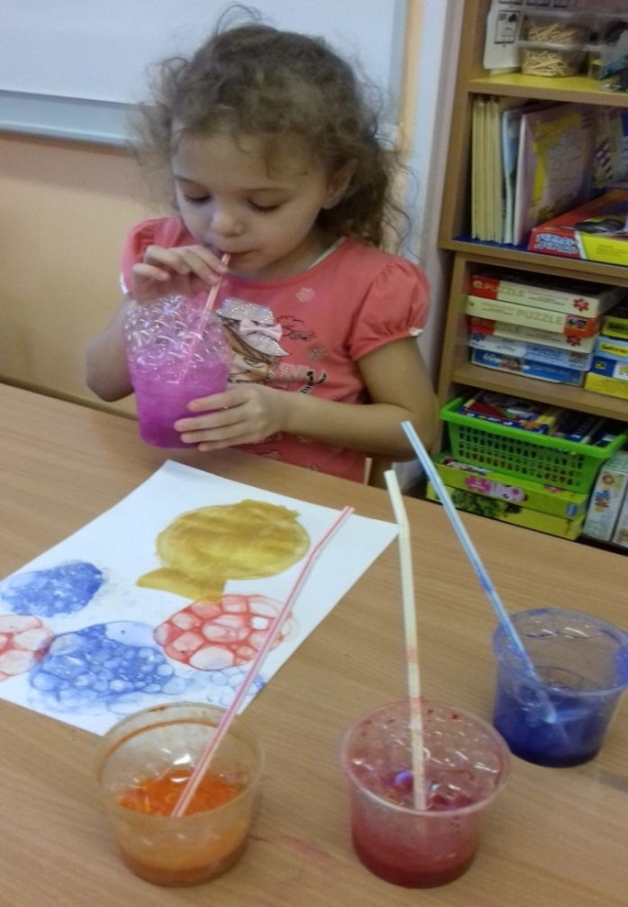
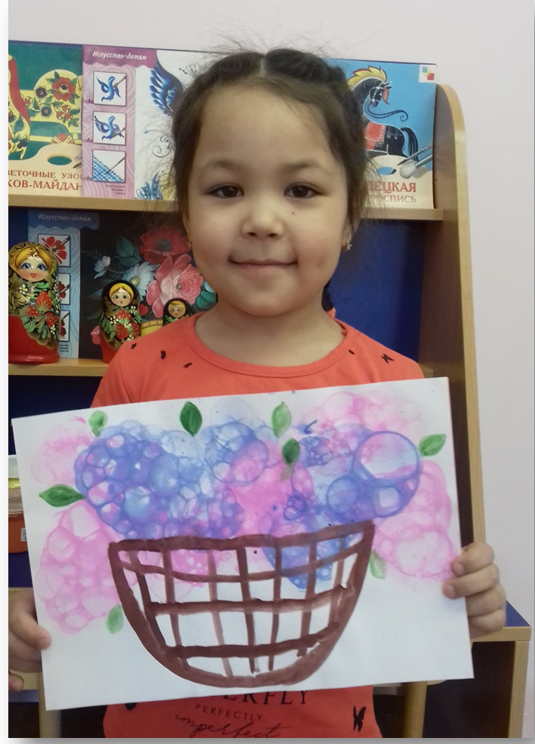
Рисование мыльными пузырями
Отдельного внимания заслуживает нетрадиционная техника рисования, мыльными пузырями. Они помогают ребенку открыть для себя новые возможности для решения изобразительных задач. Рисунки получаются самобытными, ни на что не похожими. А творческое занятие проходит всегда весело. Цветные лопающиеся шары и обилие пены вызывают у детей неописуемый восторг!

Slide 11
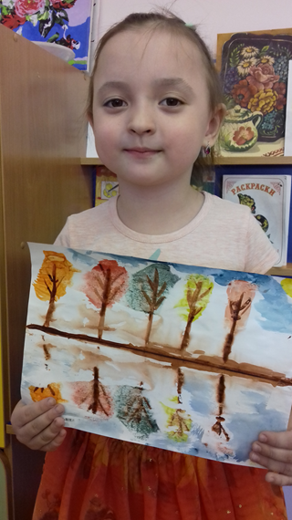
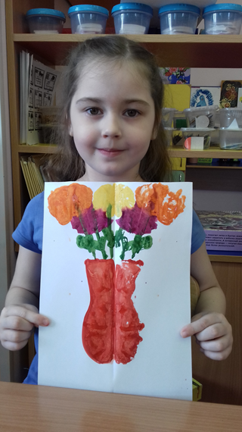
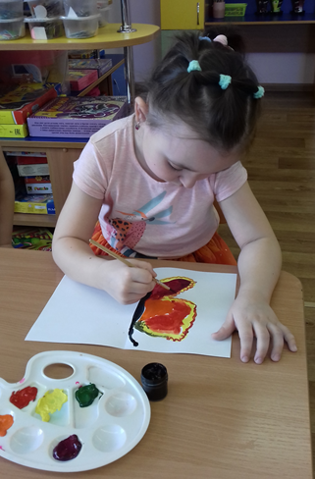
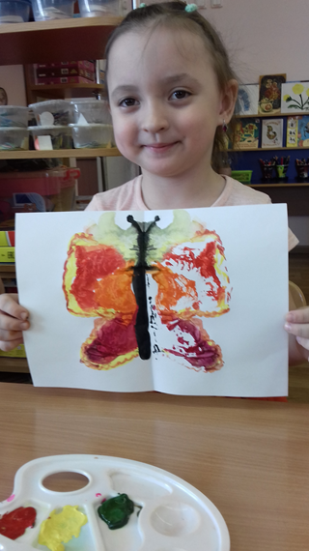
Техника «Монотипия (предметная и пейзажная)»
Очень нравится детям техника монотипии, когда на одной стороне листа наносится рисунок, затем его складывают пополам и получается зеркальное изображение. Таким образом, с детьми рисуем бабочек, цветы, вазы, елочки.

Slide 12
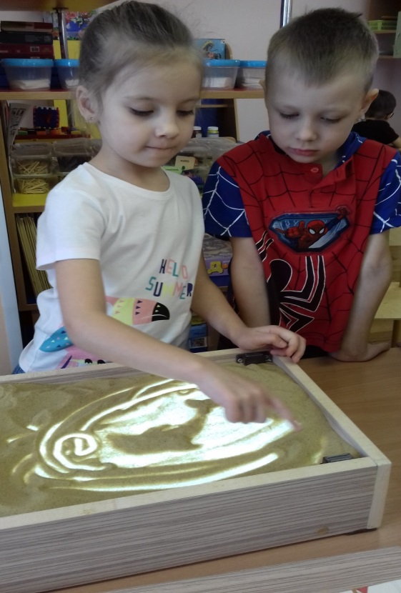
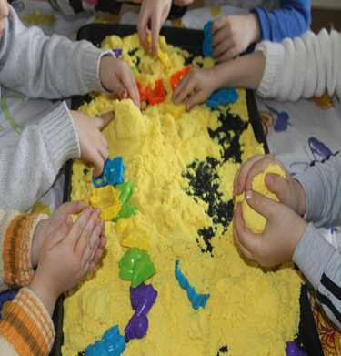
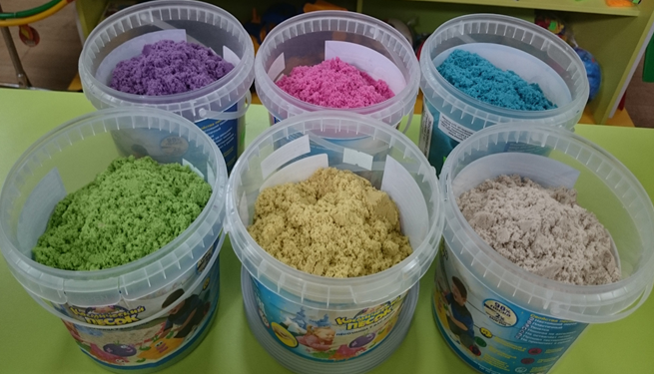
Рисование песком.
Рисование песком — это не только необычный вид изобразительного искусства, но и эффективный и очень популярный метод арт-терапии.

Slide 13
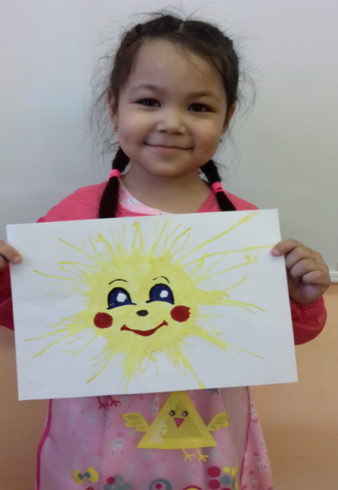
Каждая из этих техник – это маленькая игра. Их использование позволяет детям чувствовать себя раскованнее, смелее, непосредственнее, развивает речь, воображение, дает полную свободу для самовыражения; лучше развивается моторика рук.
Осваивая нетрадиционные методы рисования, я пришла к выводу: если тебе нравится, когда глаза твоих детей блестят от восторга на занятиях, если ты хочешь, чтобы каждое занятие было праздником, если ты желаешь смеяться, удивляться и общаться с умными, творчески думающими детьми – нужно больше с ними наблюдать, рисовать и импровизировать.

Slide 14
Спасибо
за
внимание

